Slide 1
Районный этап Всероссийского открытого
конкурса интерактивных работ школьников
«Сохраним историческую память о ветеранах
и защитниках нашего Отечества»
Тема «След Великой Победы в моей семье»
Автор: Приходько Константин
Класс: 9
Руководитель: Родина Любовь Ивановна,
учитель истории и обществознания
МБОУ «Каштановская СОШ»
Обливского района
Ростовской области

Slide 2
Все можно сокрушить, смести, предать забвенью,
Заасфальтировать и закатать в бетон,
Взорвать собор как лишнее строенье,
На месте кладбища построить стадион.
Все можно растерять, что собрано веками,
Все можно замолчать, расправами грозя…
И только человеческую память
Забетонировать и истребить нельзя!
С.Михалков.
Время стремительно идёт вперёд. Стала историей и Великая Отечественная война. Семьдесят пять раз выпали и таяли снега, семьдесят пять раз зацветала сирень и распускались тюльпаны. Много воды утекло, заросли окопы, исчезли пепелища, высохли слезы матерей, оплакивавшие погибших своих сыновей и дочерей, выросли новые поколения, которым память о войне передается из книг и уроков истории.
Но самыми убедительными доказательствами великого подвига солдат, женщин, детей, стариков, по моему мнению, являются именно их воспоминания, так как нет семьи, которую бы не затронула Великая Отечественная война, семьи, которая не ощутила бы на себе ужас войны, слезы горя и потерь родных и близких. Ведь как много в истории имён простых людей, от каждого из которых в своё время зависела судьба Родины.

Slide 3
И каждому человеку должны быть присущи фамильная гордость, интерес к собственной родословной. Нельзя жить, не зная родства, нельзя изучать историю Родины, не познав историю родного края, историю своей семьи.
Потому что история – это судьба каждого, кто вынес на себе четыре года смертельных боёв, четыре года ожидания и надежды, кто проявил поразительное, беспримерное мужество.
Мои родственники, жившие в то время, не остались в стороне. Кто-то ушел на фронт, кто-то остался работать в тылу. Но они тоже приближали Победу своими подвигами.
Память поколений, судьба страны, история семьи. Осмелюсь утверждать, что для многих моих сверстников это пустые слова, что-то далекое, не касающееся их лично.
Великая Отечественная война была одним из тягчайших испытаний, когда-либо пережитых нашей Родиной. Это огромная душевная рана в человеческих сердцах. На данном этапе нашей жизни восстановление и сохранение воспоминаний о ней является самым главным, потому что сейчас, провожая родных в последний путь, мы реально осознаём, что вместе с ними теряется и наша история, история каждой семьи – ведь жизнь неумолима, она не ждет, когда мы найдем время, чтобы послушать их воспоминания. И ещё мне хочется, чтобы все мои родственники, мои будущие дети, дети моих детей знали об участии своих предков в Великой Отечественной войне: ведь за ними будущее, будущее нашей нации, нашего государства.

Slide 4
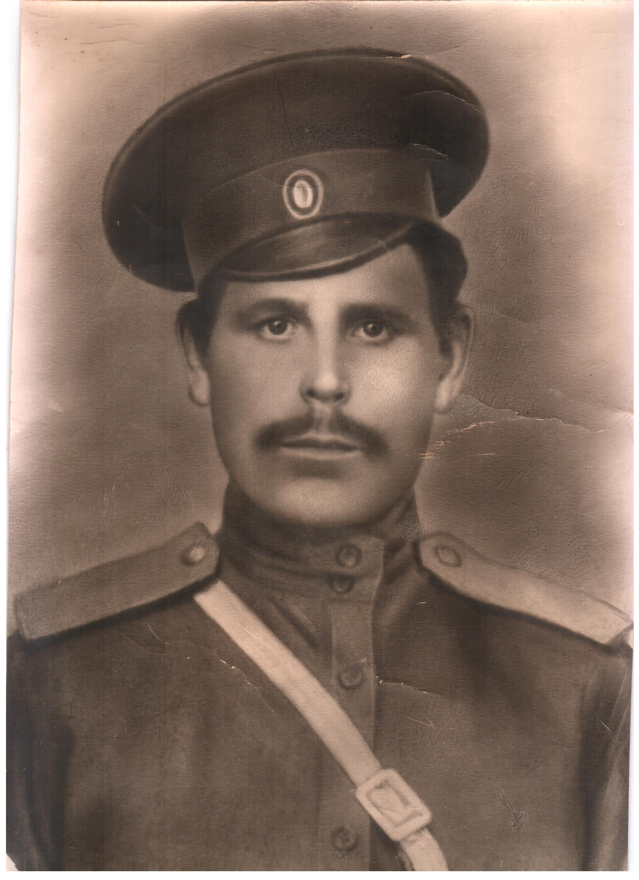
Семья Родиных.
Из рассказа своей бабушки я узнал, что в семье моих прапрадедушки и прапрабабушки Родиных Прокофия и Парасковьи, было четыре сына: Трофим, Клим, Самуил и Степан.
Родин Прокофий

Slide 5
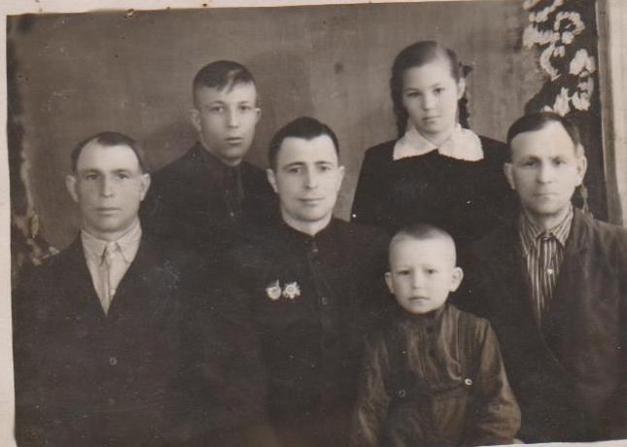
Братья: Клим, Степан, Трофим, Самуил

Slide 6
Когда началась Великая Отечественная война моего прапрадедушки уже не было в живых (он погиб ещё в годы гражданской войны). Два старших его сына уже имели свои семьи, а два младших, войну встретили в рядах РККА, проходили срочную службу. Старший сын Трофим, работал на шахте в Красном Луче. Когда началась война, он получил бронь. Но своим трудом ковал победу в тылу. Когда фашистская Германия подошла к территории Украины, мой прадедушка Трофим, принимал участие в эвакуации предприятий и населения.

Slide 7
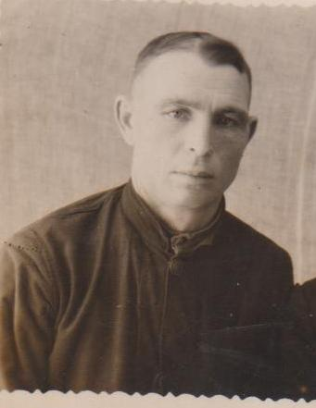
Родин Клим Прокофьевич
Родился 15 февраля 1911 года в п. Сучки Обливского района Ростовской области. На фронт был призван с самого начала войны. Во время боя под Харьковом, 26 мая 1942 года попал в плен. Из плена вместе с другом бежал. По ночам пытались дойти до линии фронта, а днём сидели в копнах соломы. Немцы искали бежавших из плена, и в копнах тоже. Одни копна поджигали, другие протыкали вилами. В результате чего получил ранение в живот, но он сдержал крик. С трудом добрался до своих, был в госпитале. Затем опять фронт. Демобилизован был только в 1946 году. Прожил недолго, раны давали о себе знать. Умер 24 июля 1959 года.

Slide 8
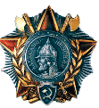
Родин Самуил Прокофьевич
Ещё один мой прадедушка Самуил в 1937 году был призван в ряды РККА. Там он и встретил войну. О Великой Победе узнал в Кенигсберге. Дослужился до звания гвардии капитана.
В боях за Краснодар в 1943 году в составе артдивизиона под его командованием огнём артиллерии было сожжено 6 вражеских танков, один броневик, уничтожено две минометные батареи. Все время оставался на огневых позициях. За хорошую организацию, умелое командование, мужество и отвагу Самуил Прокофьевич был награжден Орденом Отечественной войны.
В апреле 1945 года мой прадедушка был награждён Орденом Александра Невского за мужество, отвагу, личный пример

Slide 9
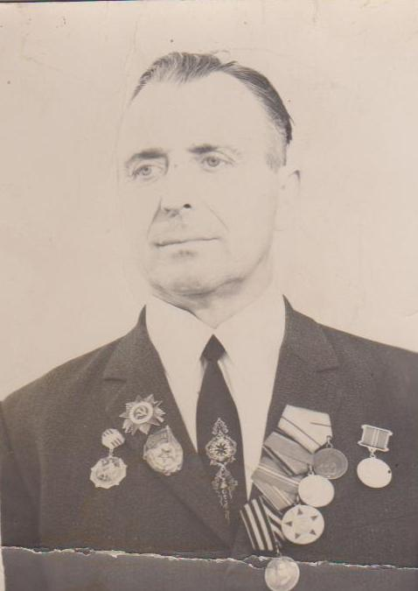
Родин Стефан Прокофьевич
Родился в 1919 году. В РККА был призван в 1939 году. Принимал участие в советско-финской войне. В годы Великой Отечественной войны участвовал в обороне и прорыве блокады Ленинграда. Имел три лёгких и одно тяжёлое ранение, контузию. Находясь на фронте, прошёл боевую школу на должности водителя танка и командира стрелкового взвода.
Участвуя в наступательном бою в районе г. Нарвы 11.02.1944 г. проявил умение и мастерство в организации наступательного боя в результате его взвод первый ворвался в оборону немцев, массированным огнём и гранатами уничтожил до роты солдат противника и две огневые пулемётные точки. Сам лично, мой прадедушка в этом бою подбил один немецкий танк. Где был осколком снаряда тяжело ранен в левую ногу с последующей её ампутацией. Имел награды: медаль «За оборону Ленинграда», «За победу над Германией», юбилейные медали, орден Отечественной войны II степени». После войны жил и работал в совхозе, был председателем совета ветеранов.

Slide 10
Война прошла по России через каждую семью, через каждую судьбу, четко разделив Время на «довоенное» и «военное», разделив всех нас на «фронт» и «тыл». Тыл — это женщины, старики, дети. Тыл жил по закону: «Все для фронта, все для Победы!», самоотверженно переносил все невзгоды, терпел, любил, верил, ждал! На фронте солдаты сражались за каждую пядь родной земли, за отчий дом, за своих родных и близких!
В нашей семье свято храниться память о моих прадедушках, которые ценой своей жизни подарили мирную жизнь живущим поколениям.
Вот уже несколько лет подряд наша семья принимает участие в акции «Бессмертный полк». Информацию о наших родственниках мы разместили на сайте «Дорога Памяти».
Мы, благодарные потомки, будем всегда помнить о стойкости, о мужестве, о подвигах наших дедов и прадедов на фронте и в тылу. Они не только отстояли свободу и независимость своего Отечества, но и спасли от фашизма другие народы.

